Slide 1

ÁREA ACADÉMICA: CIENCIAS EXPERIMENTALES
TEMA: 2.2.3 CONFIGURACIÓN ELECTRÓNICA
PROFESOR: LILIA GUERRA MEDRANO
PERIODO: ENERO-JUNIO 2017

Slide 2
Asignatura: Química Inorgánica
Semestre: cuarto
Tema: 2.2.3 Configuración electrónica
ABSTRAC
The electron configuration represents the distribution of the electrons in the orbitals of each energy sub-level.
Keywords: electronic configuration, levels, suborbital, orbitals.
RESUMEN
La configuración electrónica representa la distribución de los electrones en los orbitales de cada subnivel energético.
Palabras clave: configuración electrónica, niveles, suborbitales, orbitales.

Slide 3
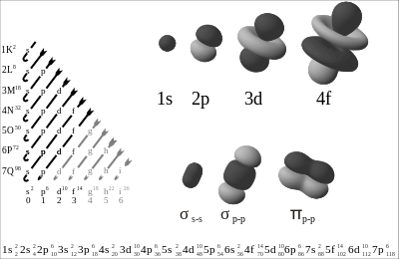
2.2.3 CONFIGURACIÓN ELECTRÓNICA
La configuración electrónica representa la distribución de los electrones fuera del núcleo y se basa en tres principios básicos que a continuación se mencionan:

Slide 4
2.2.3 CONFIGURACIÓN ELECTRÓNICA
PRINCIPIO DE LLENADO DE AUF-BAU
Establece que el llenado de orbitales, inicia del subnivel más bajo de energía.
Para ordenar los subniveles (s, p, d y f) de acuerdo con su nivel energético se utiliza la regla de las diagonales.

Slide 5
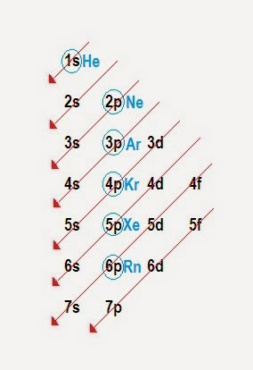
2.2.3 CONFIGURACIÓN ELECTRÓNICA
REGLA DE LAS DIAGONALES

Slide 6
2.2.3 CONFIGURACIÓN ELECTRÓNICA
De acuerdo a la regla de las diagonales, el orden que siguen los niveles y subniveles de energía iniciando de la parte posterior a la parte anterior partiendo de la primer flecha, es el siguiente:
1s,2s, 2p, 3s, 3p, 4s, 3d, 4p, 5s, 4d, 5p, 6s, 4f, 5d, 6p, 7s, 5f, 6d, 7p.

Slide 7
2.2.3 CONFIGURACIÓN ELECTRÓNICA
El llenado de los orbitales se realiza de acuerdo con la capacidad contenida en cada orbital:
(IPN, 2017)
Subnivel de energía | Número de orbitales y representación gráfica | Máximo de electrones contenidos
s | 1 __ | 2
p | 3 __ __ __ | 6
d | 5 __ __ __ __ __ | 10
f | 10 __ __ __ __ __ __ __ | 14

Slide 8
2.2.3 CONFIGURACIÓN ELECTRÓNICA
Los electrones en la configuración se representan mediante exponentes y en la representación gráfica se hace uso de flechas:
Hacia arriba indica el giro positivo del electrón.
Hacia abajo indica el giro negativo del electrón.

Slide 9
2.2.3 CONFIGURACIÓN ELECTRÓNICA
Notación cuántica
(IPN, 2017)

Slide 10
2.2.3 CONFIGURACIÓN ELECTRÓNICA
PRINCIPIO DE MAXIMA MULTIPLICIDAD DE HUND
Friedrich Hund enuncia lo siguiente: la distribución electrónica más estable en los subniveles es la que tiene el mayor número de espines paralelos, esto se logra llenando los orbitales con electrones de giro positivo y posteriormente con electrones de giro negativo.

Slide 11
2.2.3 CONFIGURACIÓN ELECTRÓNICA
PRINCIPIO DE EXCLUSIÓN DE PAULI
Ernst Pauli enuncia que dos electrones en un mismo átomo, no puede tener los cuatro números cuánticos iguales, esto es pueden coexistir en el mismo orbital pero con espines opuestos.

Slide 12
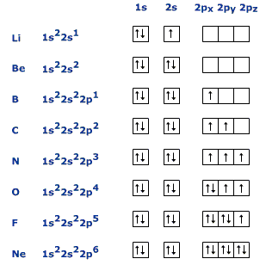
2.2.3 CONFIGURACIÓN ELECTRONICA
EJEMPLOS:
Símbolo Configuración Representación gráfica

Slide 13
2.2.3 CONFIGURACIÓN ELECTRÓNICA
Configuración electrónica Kernel
Se refiere a la configuración electrónica abreviada, basada en los gases nobles (tal y como se presentó en la regla de las diagonales) debido a la estabilidad de estos átomos al poseer orbitales “p” completamente llenos de electrones.

Slide 14
2.2.3 CONFIGURACIÓN ELECTRÓNICA
EJEMPLO:
ÁTOMO | CONFIGURACIÓN NORMAL | CONFIGURACIÓN DEL GAS NOBLE | CONFIGURACIÓN KERNEL
₁₉K | 1S², 2S², 2P⁶, 3S², 3P⁶, 4S¹. | Ar 1S², 2S², 2P⁶, 3S², 3P⁶. | Ar 4S¹

Slide 15
GLOSARIO
Configuración electrónica. Representa la distribución de los electrones de un átomo.
Configuración electrónica Kernel. Configuración electrónica abreviada, basada en los gases nobles (Neón, argón kriptón y radón).
Nivel. Región energética localizada fuera del núcleo formada por subniveles.
Orbital. Región en la cual es probable encontrar un electrón.
Subnivel. Región energética formado por un conjunto de orbitales. Son 4 regiones s, p, d, f.

Slide 16
BIBLIOGRAFÍA
1. CHANG, R. (2002). Química. México, D.F. 7ª.Ed. Mc Graw Hill.
2. IPN. (19 de Febrero de 2017). Química 1. México, D.F., México.
http://www.cecyt3.ipn.mx/actividades-on-line/QUIMICA1/Actividades-Quimica-I- SergioS.pdf
3. UNAM. (21 de Febrero de 2017). Modelos atómicos y tabla periódica. México, D.F., México. http://tuxchi.iztacala.unam.mx/cuaed/fisicoquimica/pdf/teo_atom_2010.pdf
Imágenes
1. http://la-mecanica-cuantica.blogspot.mx/2009/08/el-principio-de-exclusion-de-pauli-ii_11.html
2. http://resumenesquimica-jmvm.blogspot.mx/2014/11/configuracion-electronica-y-diagrama-de.html
3. https://es.wikipedia.org/wiki/Configuraci%C3%B3n_electr%C3%B3nica

